Slide 1
أن يتعرف المجسمات.
أنشطة الوضعيات وبناء المفاهيم.
النشاط المقترح: تطبيقات الكراسة
().
صيغة العمل: ينجز العمل جماعيا و على الكراسات.
اللوازم الضرورية:
المستوى الثاني حصة :1 المدة:30د
المكون:الرياضيات
الموضوع: 37 أتعرف المجسمات 2
الدرس من إعداد: رشيد العوفير. المرجع: فضاء الرياضات
المهارات و القدرات المستهدفة
الحصة الأولى:

Slide 2
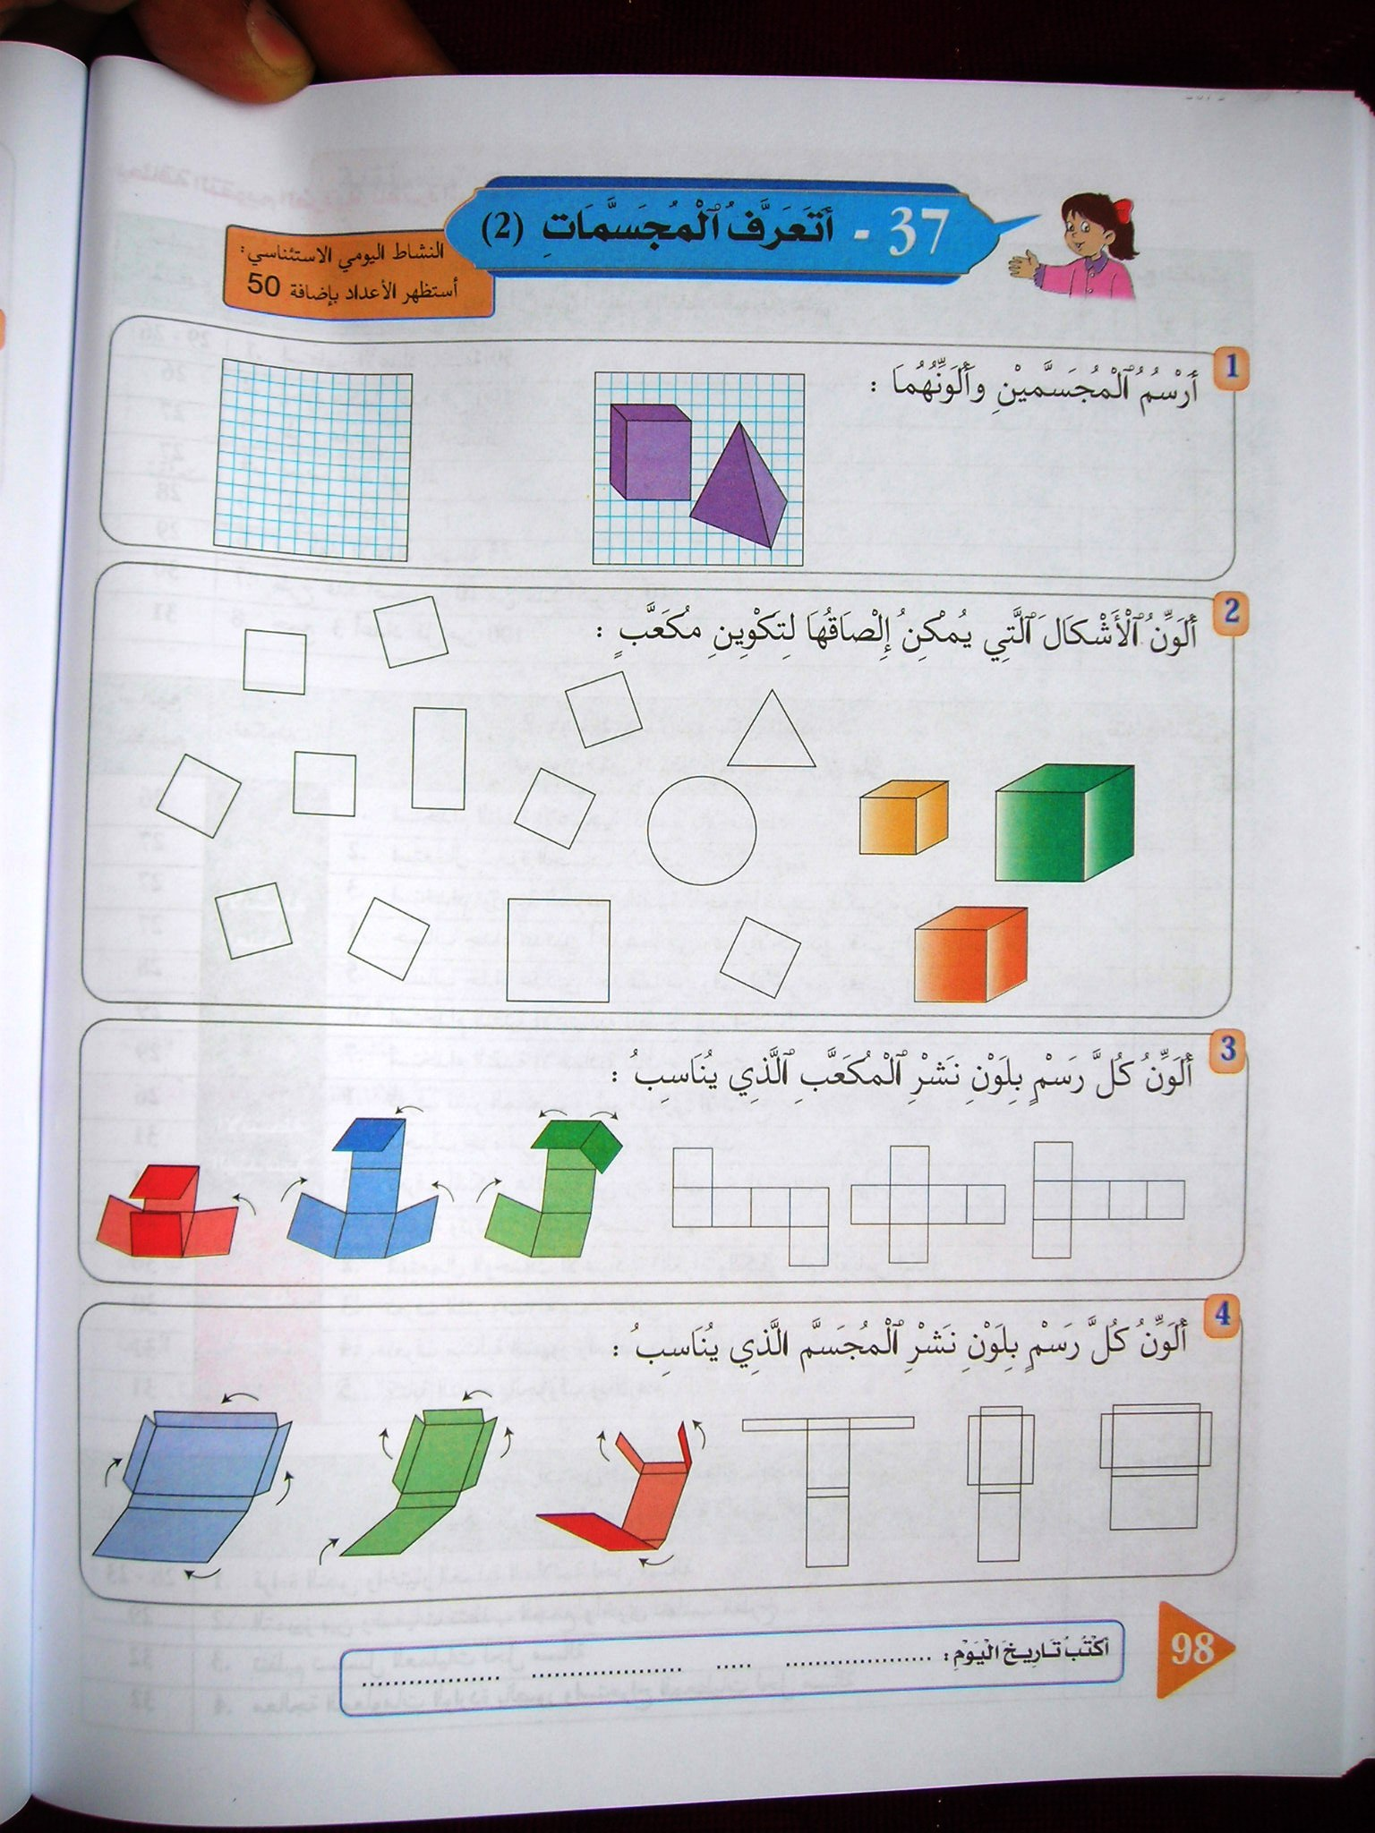

Slide 6


